Slide 1
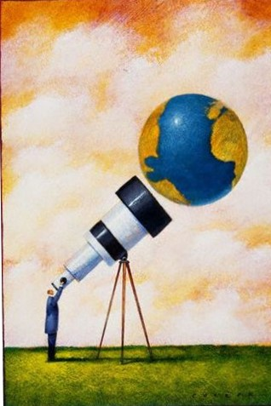



Slide 2
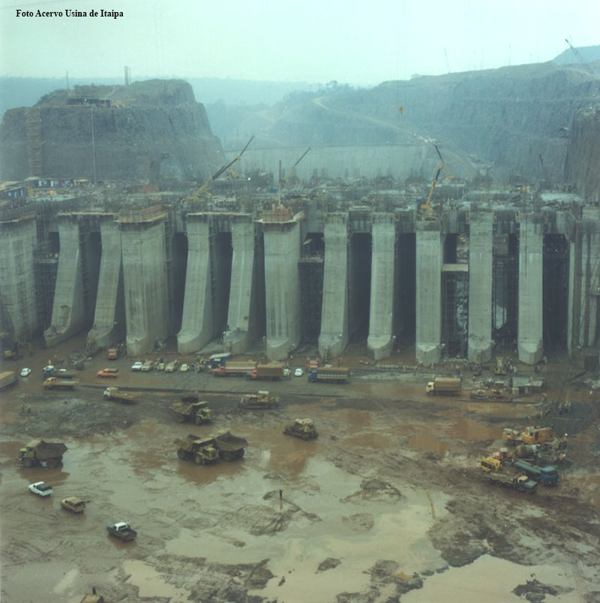
OBRAS DE GRANDE ESCALA E SEUS IMPACTOS SOCIAIS E AMBIENTAIS NO TERRITÓRIO BRASILEIRO
Professores coordenadores:
Edson dos Santos Dias – Curso de Geografia
Maria José Castelano – Curso de História

Slide 3
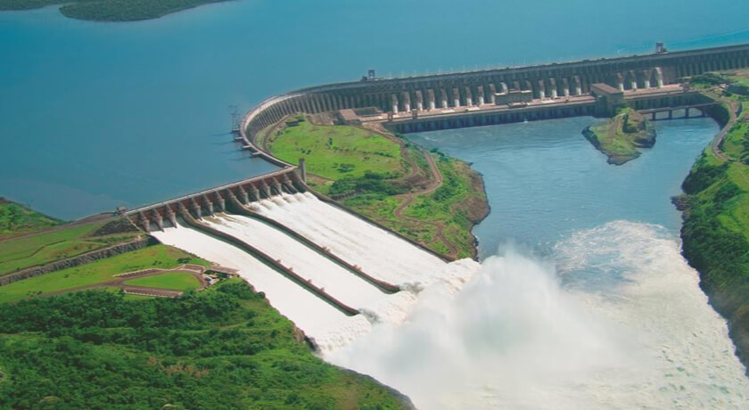
Obras de grande escala são empreendimentos de expressivas dimensões viabilizados por altos investimentos que alteram substancialmente o arranjo socioespacial onde são implantados, por exemplo, grandes hidrelétricas, grandes mineradoras, etc. As decisões para a sua implantação ocorrem a partir de iniciativas de determinados setores do capital e do Estado, com pouca ou nenhuma margem de participação da população que será diretamente atingida pela obra.

Slide 4
Usina Hidrelétrica de Itaipu e suas consequências sociais e ambientais
Alunos: Daniele Fatima Henrichesen
Alex S. Sanoto
Thauany
Quando nos deparamos com o tema da construção da Usina Hidrelétrica de Itaipu, iniciada na década de 1970, na Região Oeste paranaense, somos provocados por diversas contradições que esse processo permeia. Constatamos que diversos sujeitos sociais, dede indígenas até agricultores, foram diretamente impactados por essa obra que resultou na expulsão de milhares de pessoas para a construção da usina e do reservatório que constituiria o Lago de Itaipu.

Slide 5
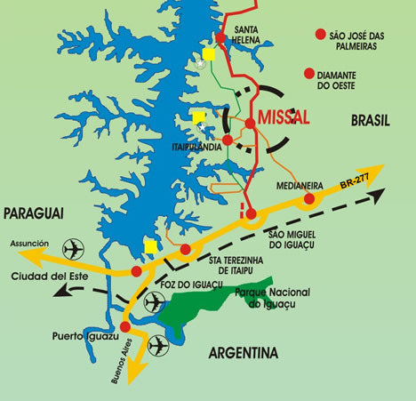
A construção da usina esteve sempre aliada ao discurso de progresso, e a população atingida pela obra encontrou imensa dificuldade de colocar suas reivindicações, em um período da história brasileira marcada por ações repressivas dos governos militares (1964-1985). A fase mais específica referente às desapropriações na região Oeste do Paraná ocorreram entre os anos de 1978 a 1982. Oito municípios foram diretamente afetados pela formação do reservatório e aproximadamente 40 mil pessoas foram desapropriadas, apenas considerando o lado brasileiro, pois a Usina de Itaipu é uma construção binacional e parte da população do Paraguai também foi afetada.

Slide 6
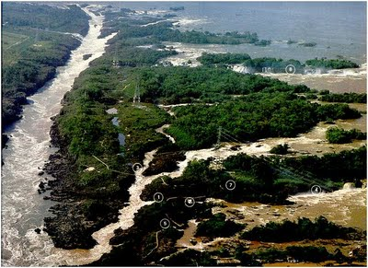
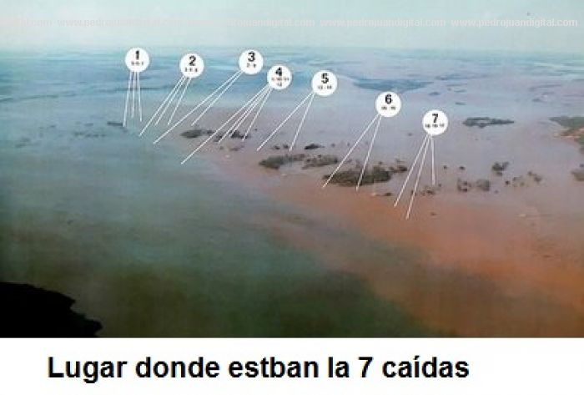
Para concluirmos, não podemos deixar de mencionar o desaparecimento dos Saltos de Sete Quedas em razão da formação do lago, que formava um conjunto de quedas d`água de beleza única e com grande potencial turístico para as cidades próximas

Slide 7
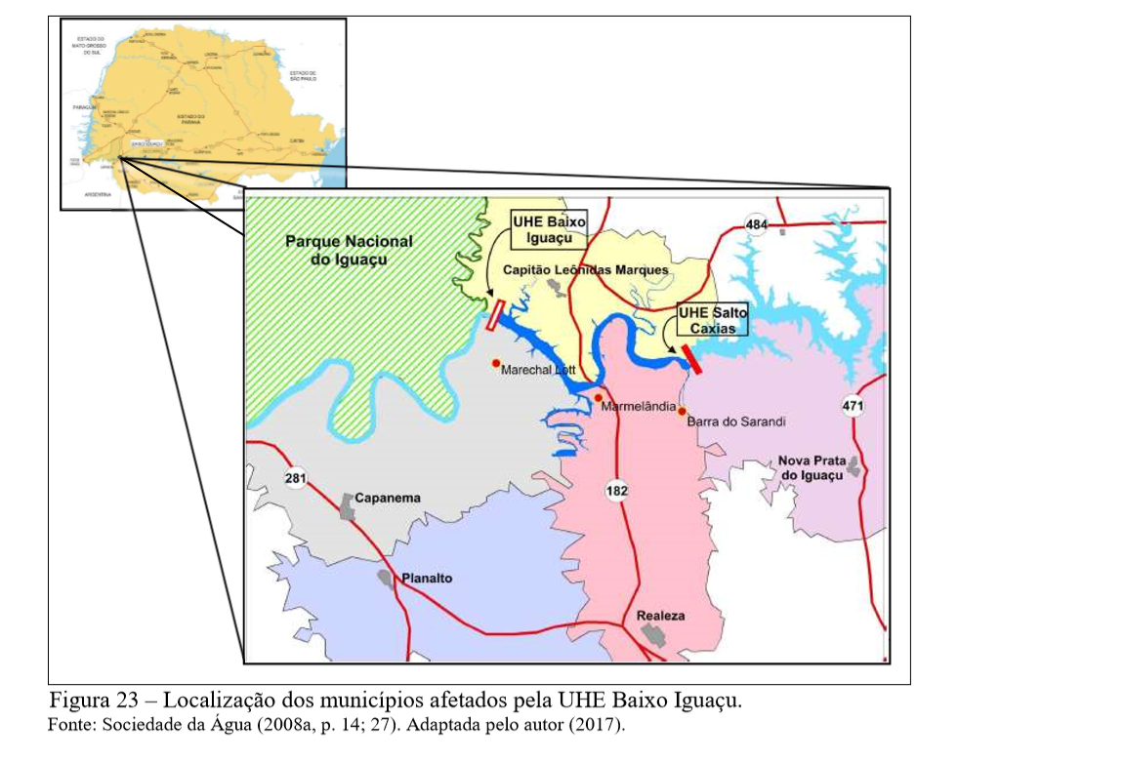
Obras de Grande Escala, Problemas em Grande Escala: a Usina Hidrelétrica do Baixo Iguaçu e seus impactos socioambientais – Leandro K. Pereira; Félix V.S. Eichelberger
Esquema que retrata o rio Iguaçu em sua fase de alagamento, os munícipios aos arredores e o Parque Nacional do Iguaçu (PNI). Notem que o distrito de Marmelândia está situado bem próximo ao rio, sofrendo assim grandes prejuízos.

Slide 8
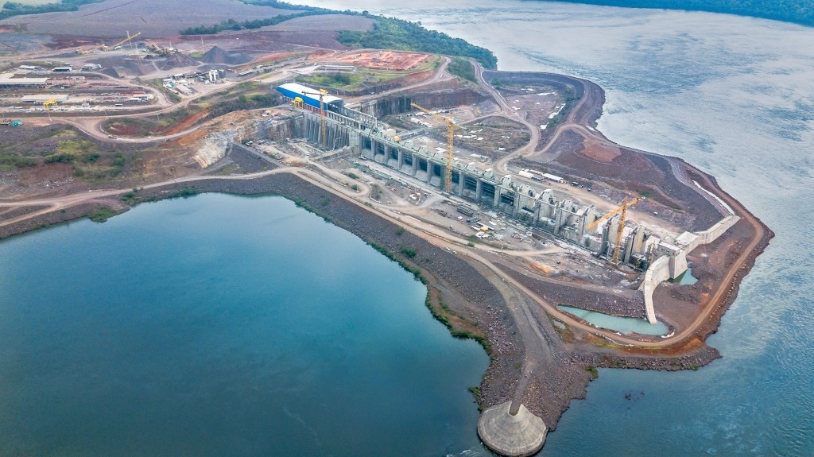
Processo de construção da usina, fotografia tirada em 18 de março de 2016. Nela podemos ter uma ideia da proporção da construção, assim como da quantidade de água que será impedida de seguir seu curso natural.

Slide 9
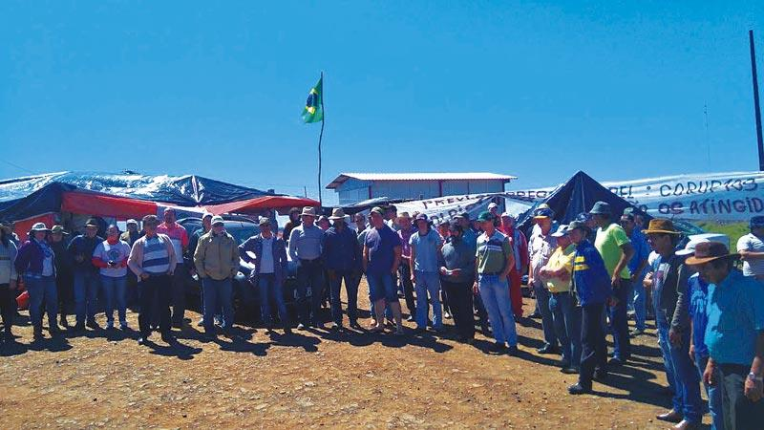
Agricultores que terão suas terras alagadas pelo reservatório da Usina Hidrelétrica do Baixo Iguaçu acampam em frente ao canteiro de obras paralisando a construção, dia 5 de setembro de 2016

Slide 10
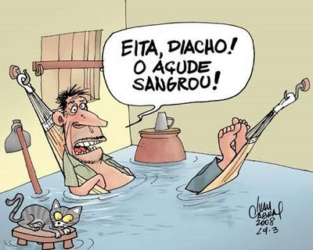
Centenas de pessoas são expropriadas de suas terras contra sua vontade. Além disso passam por muitos problemas até conseguirem receber suas indenizações, caso consigam receber. Entretanto o valor nem sempre condiz com o justo, e não conseguem pagar a todos os danos ocasionados aos atingidos.

Slide 11
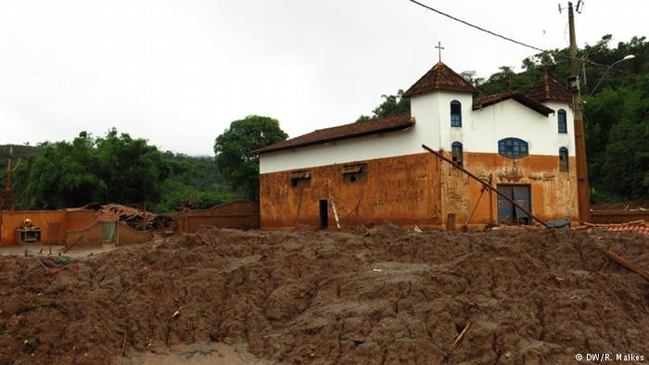
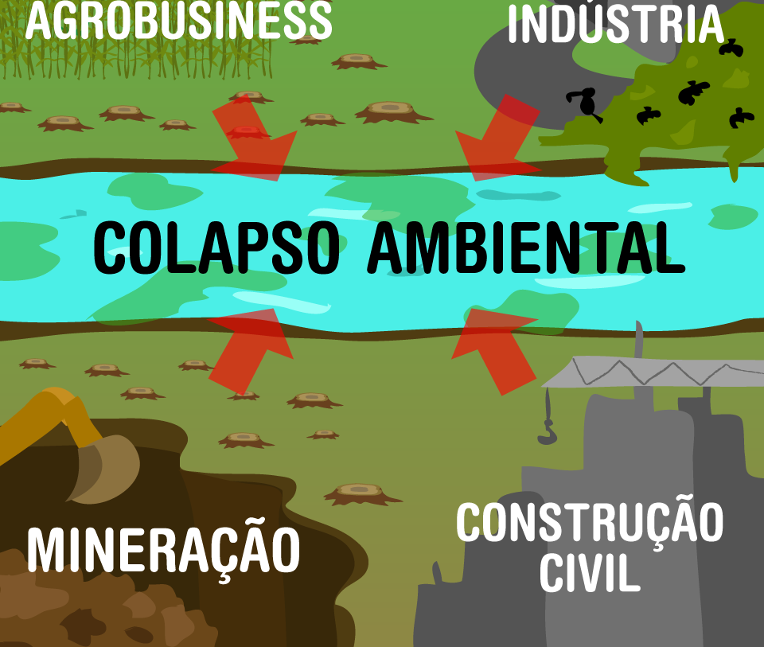
Da lama ao caos: a tragédia de Mariana - Minas Gerais
Gabriela P. Leonardo
Jhonatan Vicentin
Vanessa E. Rocha
“Dois anos depois do rompimento da barragem de Fundão, na região de Mariana (MG), biólogos, geólogos e oceanógrafos que pesquisam a bacia do rio Doce afirmam que o impacto ambiental do desastre, considerado o maior do país (e o 4° maior do mundo), ainda não é totalmente conhecido.” – BBC News, 5 de novembro de 2017. Grifo nosso.

Slide 12
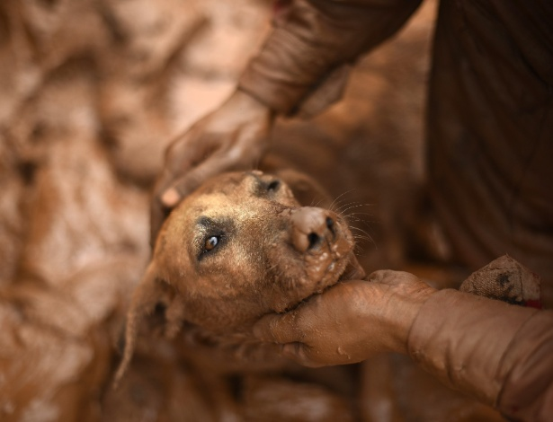
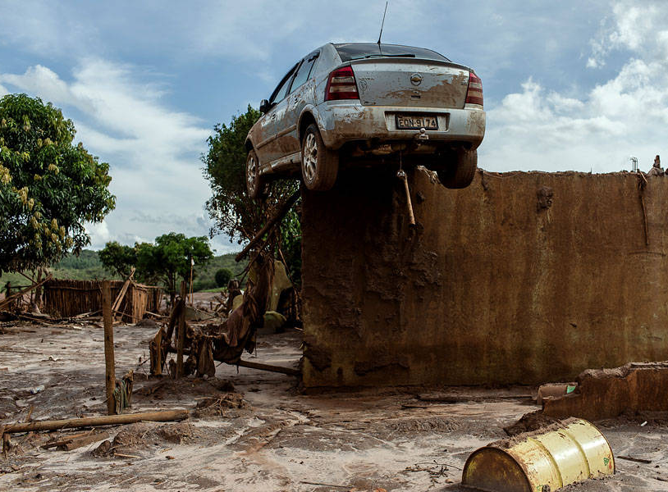
Na tarde do dia 05 de novembro de 2015, o vazamento em umas das contenções da barragem de rejeitos de Fundão, da empresa mineradora Samarco, situada no município de Mariana (MG),levou uma equipe de funcionários terceirizados ao local, na tentativa esvaziar parte do reservatório. No entanto, por volta das 16h20min daquele dia a barragem se rompeu por completo e um grande volume de lama formou uma enxurrada que destruiu tudo que encontrou pela frente, resultando de imediato na morte de pessoas, de animais e na contaminação das águas do rio Doce que compõe importante bacia hidrográfica do Sudeste brasileiro, afetando todo o ecossistema aquático desse rio a jusante do rompimento da barragem até a sua foz, no litoral do Espírito Santo. Ademais, a avalanche de resíduos afetou um grande contingente de pescadores da região, alterando o seu modo de vida, que tinham como principal fonte de renda a pesca, além de comprometer a água potável de diversas cidades. Em termos de extensão territorial, foram atingidos, em maior ou menor medida, 35 municípios em MG e quatro no ES, ao todo foram 19 mortos e 1.265 desabrigados.

Slide 13



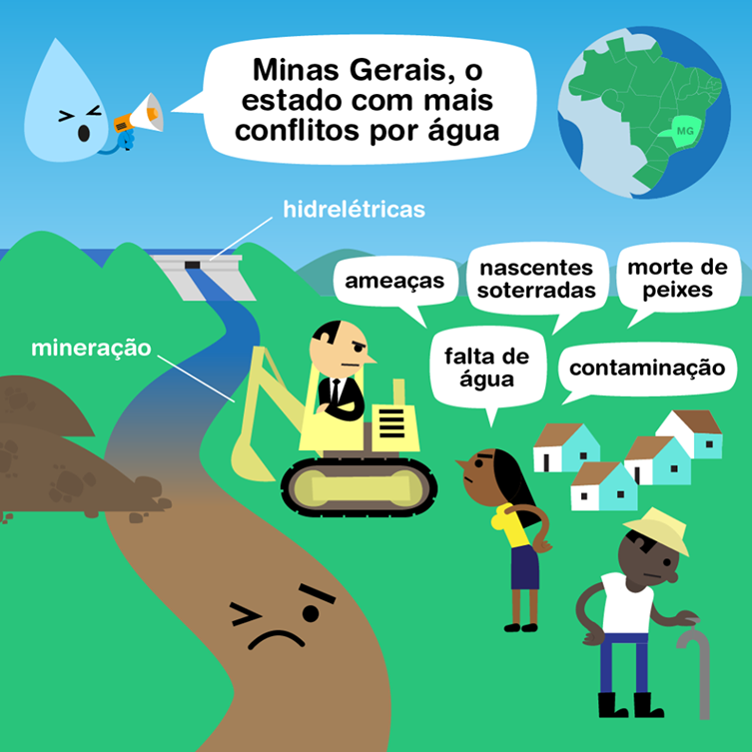
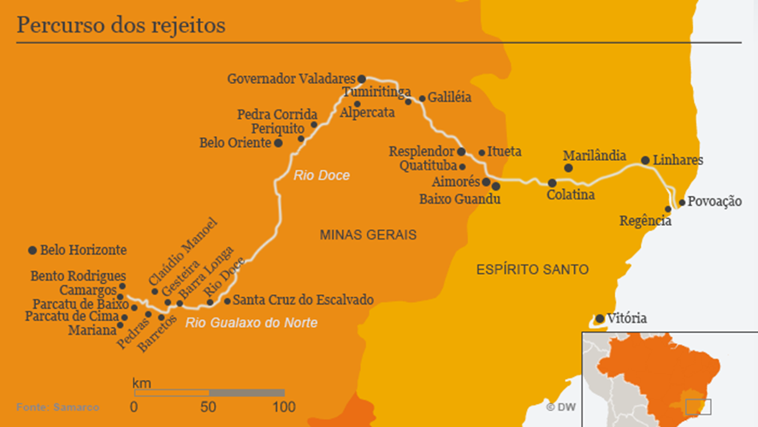
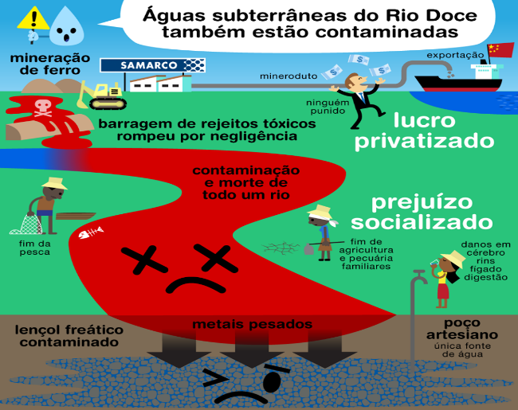

Slide 14
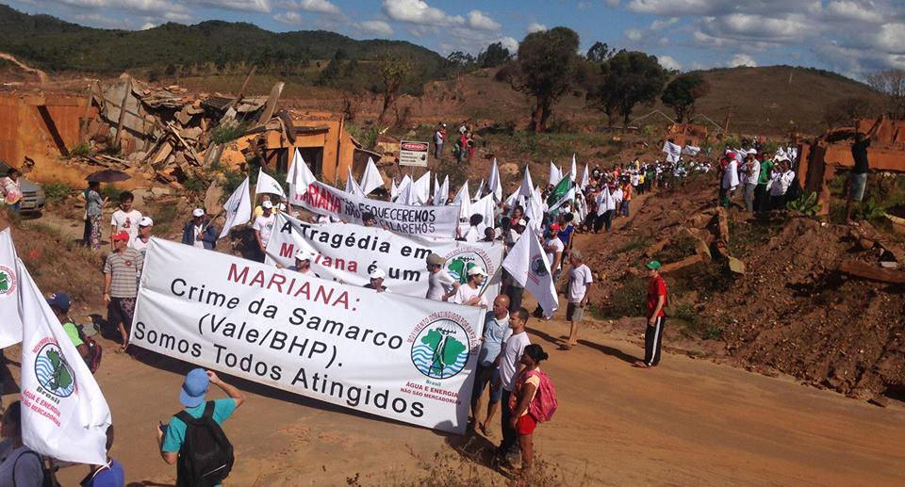
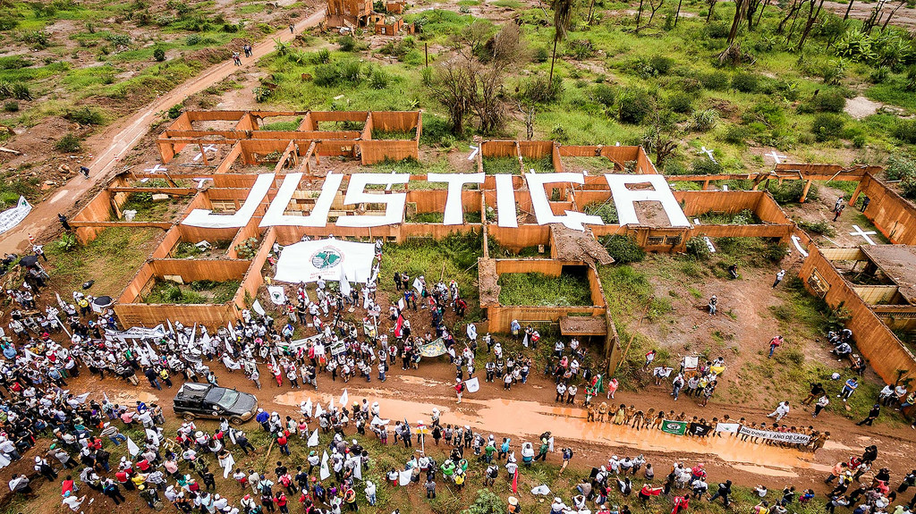

Slide 15


Blog: Omcunioeste.wixsite.com
Coordenadores do Mural
Maria José Castelano
Edson Dias
Bolsista
Vanessa Evangelista Rocha
Estagiários
Alex Santos Sanoto
Daniela Fátima Henrichsen
Gabriela Pires Leonardo
Felix Vinicius Eichelberger
Leandro Kistemmacher
Thauany Pazotto

